Slide 1
头孢地尼颗粒
让中国人用上好药，让世界用上中国药
生产企业：安徽安科恒益药业有限公司
上市许可持有人：合肥恩瑞特药业有限公司

Slide 2
1
产品基本信息
2
安全性
Content
3
有效性
4
创新性
5
公平性

Slide 3
通用名称：头孢地尼颗粒
性状：本品为淡红色混悬颗粒；气芳香，味微甜
适应症：
对头孢地尼敏感的葡萄球菌属、链球菌属、肺炎球菌、消化链球菌、丙酸杆菌、淋病奈瑟氏菌、卡他莫拉菌、大肠埃希菌、克雷伯菌属、奇异变形杆菌、普鲁威登斯菌属、流感嗜血杆菌等菌株所引起的下列感染：
咽喉炎、扁桃体炎、急性支气管炎、肺炎；
中耳炎、鼻窦炎；
肾盂肾炎、膀胱炎、淋菌性尿道炎；
附件炎、宫内感染、前庭大腺炎；
乳腺炎、肛门周围脓肿、外伤或手术伤口的继发感染；
毛囊炎、疖、疖肿、痈、传染性脓疱病、丹毒、蜂窝组织炎、淋巴管炎、甲沟炎、皮下脓肿、粉瘤感染、慢性脓皮症；
眼睑炎、麦粒肿、睑板腺炎
用法用量：
成人服用的常规剂量为一次100mg（效价），一日3次。
儿童服用的常规剂量为每日9~18mg（效价）/kg，分3次口服。
剂量可依年龄、症状进行适量增减，或遵医嘱。
产品基本信息

Slide 4
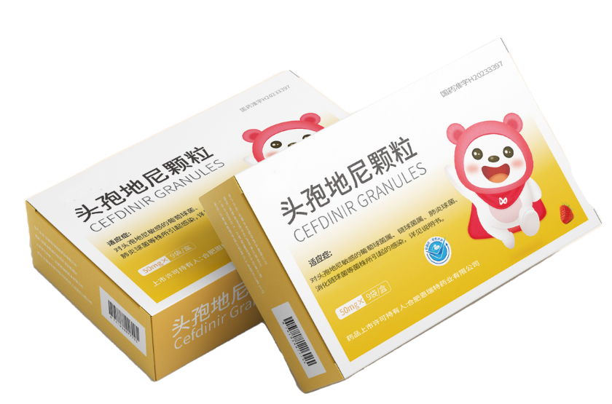
产品基本信息
中国大陆首次上次时间：2023年04月
目前大陆地区同通用名药品上市情况：共6家
是否为国家医保：否
是否为国家基药：否
是否为OTC药品：否
是否在上市药物目录集：是
注册获批规格：50mg

Slide 5
产品安全性
【不良反应】据国外临床试验数据，在使用本品治疗的13,715名患者中，有354例（2.58%）不良反应（包括实验室数据异常）的报告。主要不良反应为消化道症状（110例，0.80%），如腹泻或腹痛；皮肤症状（31例，0.23%），如皮疹或瘙痒。主要的实验室数据异常包括谷丙转氨酶（126例，0.92%）和谷草转氨酶（89例，0.65%）升高；嗜酸性粒细胞增多（41例，0.30%）。其他不良反应详见说明书。
临床不良反应 | 0.1%≤发生率<5% | 发生率<0.1% | 发生率不详
过敏 | 皮疹 | 荨麻疹、瘙痒、发热、水肿 | 红斑
血液学 | 嗜酸性粒细胞增多 | 粒细胞减少
肾脏 |  | 血尿素氮升高
胃肠道 | 腹泻、腹痛、胃部不适 | 恶心、呕吐、胃灼热、食欲减退、便秘
微生物 |  | 口腔炎 | 念珠菌病
维生素缺乏 |  |  | 维生素K缺乏症状（低凝血酶原血症、出血倾向）、复合维生素B缺乏症状（舌炎、口腔炎、食欲缺乏、神经炎）
其它 |  | 眩晕、头痛、胸部压迫感 | 麻木
注：若出现上述症状，应立即停药并进行适当处理。

Slide 6
五代头孢类产品对比
组别 | 第一代 | 第二代 | 第三代 | 第四代 | 第五代
G+菌 | 强 | 较强 | 弱 | 强 | 强
G-菌 | 弱 | 较强 | 强 | 强 | 强
铜绿 | -- | -- | 强 | -- | --
酶稳定性 | 不稳定 | 较稳定 | 稳定 | 非常稳定 | 非常稳定
肾毒性 | 大 | 较小 | 基本无 | 无 | 无
给药次数 | 2~4 | 2~4次 头孢丙烯1~2次 | 2~3次 | 2次 | 2次
代表药物 | 头孢氨苄 头孢拉定 | 头孢丙烯 头孢克洛 头孢呋辛 | 头孢地尼 头孢克肟 | 头孢匹罗 头孢吡肟 | 头孢托罗 头孢吡普
临床应用 | 应用较少 | 临床应用较广 | 临床应用较广 | 只有注射剂 | 未在国内上市
临床应用评价：头孢地尼作为第三代头孢菌素类抗生素，抗菌谱广，抗菌作用强，而且副作用相对较小，是一种优质的抗菌药物。头孢地尼对多种革兰氏阴性菌和革兰氏阳性菌均有较强的抗菌作用。对皮肤和皮肤结构感染、儿童急性中耳炎、化脓链球菌性咽炎/扁桃体炎、急性鼻窦炎、细菌性支气管炎、社区获得性肺炎均有效，且不良反应大多轻微，有自限性，安全性良好。

Slide 7
有效性--临床药理研究
头孢地尼口服进入人体后通过抑制细菌细胞壁的合成，产生抗菌作用。本品对革兰氏阳性菌和阴性菌均有抗菌活性，并对大部分-内酰胺酶稳定，所以，许多耐青霉素和头孢菌素的微生物对本品均敏感。头孢地尼对G+、G-菌均有广谱抗菌活性，可抑制90%~100%的临床分离菌。由于在母环3位碳原子上引入乙烯基，在7位碳原子侧链处引入羟氨基和2-氨基噻唑基，增加了口服吸收率，保留了第3代头孢菌素固有的对革兰阴性菌的强大抗菌活性，同时大大增加了对革兰阳性菌，尤其是葡萄球菌的抗菌活性，对β-内酰胺酶的稳定性也大大增加。
头孢地尼可适合于由敏感菌株所致的社区获得性呼吸系统感染以及慢性阻塞性肺病的急性加重期[2]。
据有关报道[3]，低浓度（0.03~0.06mg/ml）头孢地尼即可明显提高吞噬细胞对异物的吞噬能力，并且此作用在去除头孢地尼后，仍可持续存在约130分钟。而同为第三代头孢菌素的头孢克肟则无此作用。

Slide 8
临床研究--有效性
在一般临床试验中^{[2]}，610名患者每天服用9-18mg/kg的头孢地尼颗粒得到以下结果：
罗志娟等^{[4]}研究头孢地尼颗粒治疗儿童轻、中度社区获得性细菌性肺炎的临床疗效，采用前瞻性非盲性对照研究，将患儿平均分成三组，每组20例，共60例，分别口服头孢克洛、头孢地尼颗粒，注射头孢地嗪。三组疗效比较见下表：
疾病名称 |  | 有效例数/病例 | 有效率（%）
皮肤感染 | 表面皮肤感染症 | 37/37 | 100
 | 毛囊炎 | 2/2 | -
 | 传染性膜斑疹 | 35/35 | 100
 | 传染性膜斑疹 | - | -
 | 排泄，排泄肿症 | 1/1 | -
 | 丹毒、蜂巢炎、葫芦疽、化脓性爪围（廓）炎 | 16/16 | 100
 | 淋巴管、淋巴结炎
 | 慢性脓皮症（皮下脓） | 6/6 | -
呼吸系统感染 | 咽喉炎 | 256/273 | 97.1
 | 扁桃体炎
 | 急性气管炎 | 48/53 | 90.6
 | 肺炎 | 59/66 | 89.4
尿路感染 | 膀胱炎 | 58/62 | 93.5
 | 肾盂肾炎
耳鼻科感染 | 中耳炎 | 14/18 | 77.8
 | 副鼻腔炎 | 1/1 | -
猩红热 |  | 77/77 | 100
合计 |  | 582/610 | 95.4
组别 | 痊愈 | 显效 | 进步 | 无效 | 痊愈率（%） | 有效率（%）
口服头孢克洛 | 8 | 5 | 2 | 5 | 40 | 75
口服头孢地尼 | 12 | 6 | 2 | 0 | 60 | 100
注射头孢地嗪 | 13 | 6 | 1 | 0 | 65 | 100
结论：
口服头孢地尼组与注射头孢地嗪组治疗后的积分相比无显著性差异（P＜0.01），观察期间所有患儿均未出现任何不良反应。
口服头孢地尼在治疗儿童轻、中度社区获得性细菌性肺炎疗效确切，观察期间未出现不良反应，安全性好。

Slide 9
基于临床研究数据表明，口服头孢地尼治疗儿童细菌性呼吸道感染具有使用携带方便的优点，且避免了传统输液治疗过程中可能出现的交叉感染及其他危害，提高了患者的依从性，值得在临床推广应用。
其抗菌谱全面覆盖社区获得性感染常见致病菌，体内外抗菌活性均明显优于其他口服抗生素，在口服头孢类抗生素中细菌耐药性最低，具有独特的抗菌后效应和免疫调节作用，疗程更短，疗效更好。
适用科室广泛，可用于呼吸道、耳鼻喉、泌尿系、皮肤软组织及妇科感染等。
与其他头孢菌素类药物不同，头孢地尼具有较长的PAE（抗生素后效应），其作用机制可能与头孢地尼免疫调节作用有关。
临床有效性

Slide 10
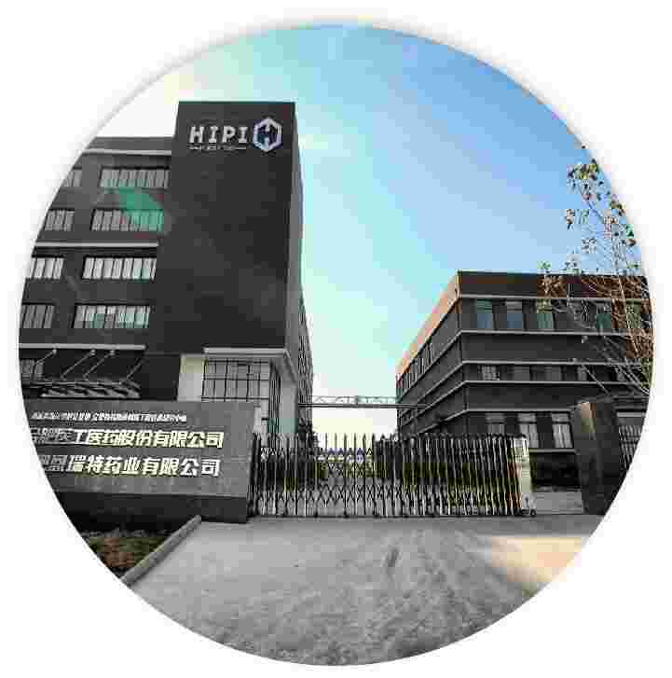
产品创新性
本品为合肥恩瑞特药业有限公司开发的儿童用抗感染药，研发关键技术获得“十三五”国家重大新药创制科技重大专项立项支持，专项号为：2018ZX09721003-001-008。
合肥恩瑞特药业有限公司以上市许可持有人身份委托安徽安科恒益药业有限公司（GMP证书编号：AH20190600）生产。药品委托生产申请经安徽省药品审评查验中心进行现场检查，检查结果为“合肥恩瑞特药业有限公司申请委托生产符合要求，通过现场检查。”

Slide 11
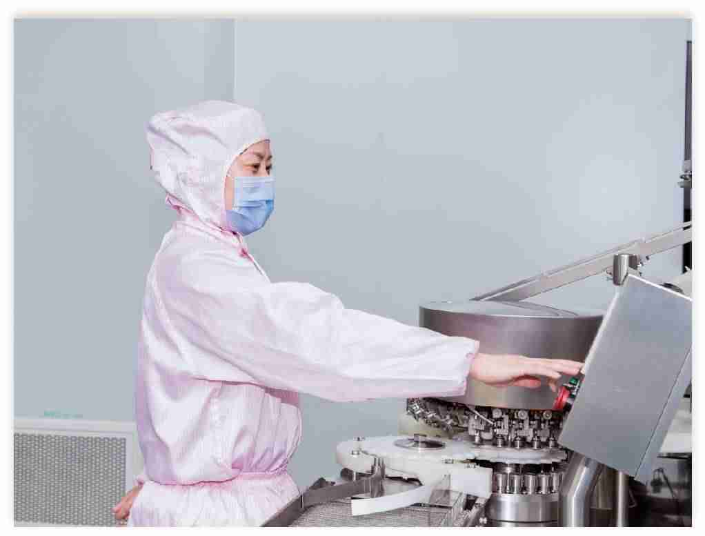
产品创新性
产品工艺及质量可控性研究
根据参比制剂质量特性设定自研头孢地尼颗粒开发目标（QTPP），分析其中的关键质量属性（CQAs：含量、溶出度、溶出曲线、有关物质等）。基于所用辅料的药剂学性质、实验室和生产设备的参数性能以及原料药的理化性质，重点评估处方变量（如润湿剂乙醇浓度、粘合剂用量、蔗糖粒径等）和工艺变量（如混合、制粒干燥、总混、灌装等）对自研产品CQAs的影响，通过研究确定其中高和/或中风险项的影响，并建立合理的控制策略，降低风险。
根据处方、工艺风险评估及验证研究，建立了合理的控制策略，经三批工艺验证（批量10万袋），生产过程能得到有效控制、适合工业化生产。产品各项质量指标均符合标准限度规定。稳定性加速、长期留样6个月研究结果显示，产品溶出度、溶出曲线等各项考察指标与0天无显著差异，且与参比制剂变化趋势基本一致。
制粒工艺采用目前最先进的旋压挤出方式生产。颗粒细密、均匀、美观，同原研参比制剂具有一致性。

Slide 12
产品优势
抗菌谱广泛，作用更强
国家重大专项支持
01
02
对革兰阳性菌和革兰阴性菌均有广泛的抗菌谱，可抑制90%~100%的临床分离菌。特别对革兰阳性菌中的葡萄球菌属、链球菌属等，较以往的口服头孢菌素有更强的抗菌活性。
其产品及研发技术获得了“十三五”国家科技重大专项重大新药创制立项支持（专项名称：儿童用药品种及关键技术研发；编号：2018ZX09721003）。
4
四大方面
SI DA FANG MIAN
工艺先进，颗粒细密
04
03
儿童专用，方便易携带
制粒工艺采用目前最先进的旋压挤出方式生产。颗粒细密、均匀、美观，同原研参比制剂具有一致性。
基于满足儿科临床需求立项研发的儿童专用剂型。携带方便，采用适宜矫味，依从性好。

